Slide 1

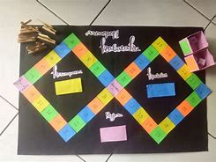
MEDIA PEMBELAJARAN
PERTEMUAN KE-4 :
MEDIA PEMBELAJARAN BERUPA ALAT PERAGA LANGSUNG
DOSEN PENGAMPU : R. A. RICA WIJAYANTI, S.Pd.,M.Pd.
PROGRAM STUDI PENDIDIKAN MATEMATIKA STKIP PGRI BANGKALAN

Slide 2
MEDIA PEMBELAJARAN BERUPA ALAT PERAGA

Slide 3
InDIKATOR CAPAIAN PEMBELAJARAN
Mahasiswa mampu mempraktekkan hasil media pembelajaran berupa alat peraga langsung yang sudah dibuat
Mahasiswa mampu merancang pembuatan media pembelajaran berupa alat peraga langsung

Slide 4
Contoh-Contoh media pembelajaran berupa alat peraga langsung

Slide 5
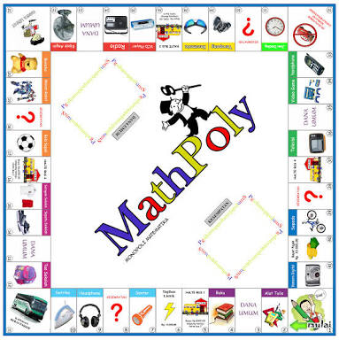
MATH POLLY
          Media ini berbentuk permainan yang mengadopsi dari media monopoly
          Media ini dapat digunakan untuk mengajarkan semua mata pelajaran dan semua materi pelajaran
          Manfaat penggunaan media ini agar siswa bisa termotivasi, tertantang untuk belajar, dan berkolaborasi dengan teman

Slide 6
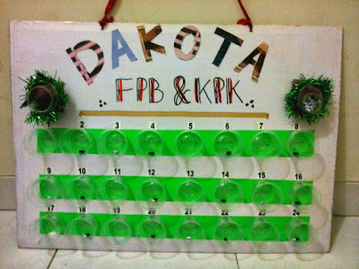
DAKOTA FPB & KPK
Media pembelajaran ini digunakan guru untuk mengajarkan materi FPB dan KPK
Manfaat penggunaan media pembelajaran ini agar siswa bisa lebih mudah mencari nilai FPB dan KPK

Slide 7
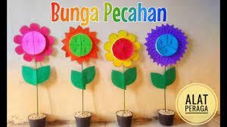
BUNGA PECAHAN
Media ini digunakan pada materi pecahan
Media ini berisi berbagai nilai pecahan yang akan membantu siswa dalam memahami konsep penjumlahan dan pengurangan dalam pecahan

Slide 8
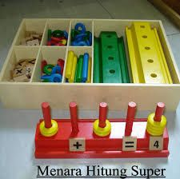
MENARA HITUNG SUPER
Media ini digunakan untuk membantu siswa memahami konsep hitung matematika (penjumlahan, pengurangan, perkalian, dan pembagian) pada bilangan bulat

Slide 9
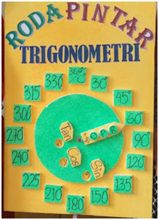
RODA PINTAR TRIGONOMETRI
Media ini digunakan untuk mempermudah siswa dalam mengingat hubungan antara sin, cos, dan tan pada sudut-sudut istimewa

Slide 10
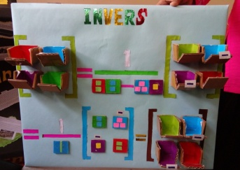
MATRIKS BOX
Media ini digunakan untuk mengajarkan perkalian dan invers matriks

Slide 11
TUGAS KELOMPOK
1. SILAHKAN KALIAN BUAT MEDIA PEMBELAJARAN MATEMATIKA BERUPA ALAT PERAGA DENGAN MEMPERHATIKAN KRITERIA PEMILIHAN MEDIA YANG BAIK
2. PROSES PEMBUATAN DILAKUKAN DI LAB MEDIA PEMBELAJARAN
3. MEDIA YANG DIBUAT TIDAK BOLEH YANG SUDAH ADA DI LAB MEDIA
4. PROSES PENGERJAAN SELAMA 2 MINGGU DAN SELAMA PROSES HARUS DI FOTO SERTA DI VIDEO

Slide 12
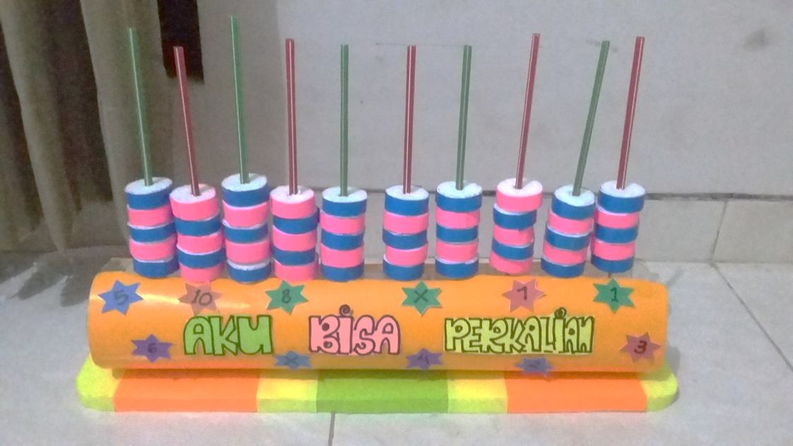
HAMPIR SELURUH PENDIDIK YANG ADA ADALAH ORANG PINTAR, NAMUN TIDAK SEMUA DIANTARA MEREKA TERMASUK PENDIDIK YANG KREATIF DAN MENYENANGKAN UNTUK PESERTA DIDIK

